Slide 1

《S.H.I.T》期刊与现象级文化深度分析报告
作者：Research 王13
2026年3月
Notes:
大家好，今天我将为大家带来一份关于近期现象级学术文化事件——SHIT期刊的深度分析报告。这份报告将从社交媒体舆情的角度，深入剖析SHIT期刊的品牌声誉及其背后所反映的文化现象。

Slide 2




底刊运动的起源：从Rubbish到SHIT的演进
底刊运动的开端：Rubbish 的诞生
2024年底，哲学专业网友“野生的乌托邦建设者”因论文修改压力在社交平台吐槽，提议创立《Rubbish》期刊，意外引发共鸣。
SHIT 期刊的创立与宗旨
2026年2月，倡议迅速形成“底刊宇宙”。知乎博主创立SHIT期刊，宗旨为“收留被拒稿学子，欢迎纯粹的学术垃圾”。
Notes:
SHIT期刊的诞生并非偶然，它是2026年初“底刊运动”的产物。这场运动源于一位网友的吐槽，随后迅速演变为一场青年科研群体的集体创作狂欢。SHIT期刊作为其中的佼佼者，明确打出了“学术垃圾收容所”的旗号，吸引了大量有共鸣的用户。

Slide 3




评审体系的戏仿与创新
“排泄”隐喻体系
三阶晋升体系
反讽精神与数据
投稿作者：排便人
审稿人：嗅探者
编委会：铲屎官
发表论文：构石
评估算法：贝叶斯加权算法
目标影响因子：0.01
拒稿率：99.9%
核心精神：对抗主流学术体系
盲评阶段：旱厕区
高分晋升：化粪池
最终发表：精品构石
Notes:
SHIT期刊最具特色的是其对传统学术评审体系的戏仿与创新。它构建了一套以“排泄”为隐喻的评审体系，并设立了独特的“旱厕-化粪池-构石”晋升流程，用一种荒诞的方式完成了对现有学术评价体系的深刻解构。

Slide 4

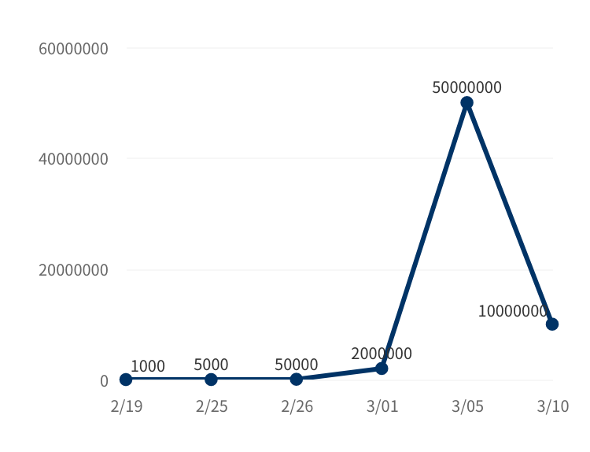


整体声量趋势与爆发周期
萌芽期 (2月19日-25日)
SHIT期刊声量趋势图 (单位：次)
学术圈小范围传播，日均讨论量数百至数千，处于早期积累阶段。
爆发期 (2月26日-3月5日)
B站头部UP主推荐引发指数级增长，单日阅读量突破5000万，全网热议。
沉淀期 (3月6日至今)
平台暂停注册，舆情热度回落，进入理性讨论与长尾传播阶段。
Notes:
从声量趋势来看，SHIT期刊经历了一个快速的爆发过程。在B站等平台的助推下，它在短短两周内从一个小众话题变成了全网热议的焦点，随后进入了一个相对平稳的沉淀期。

Slide 5

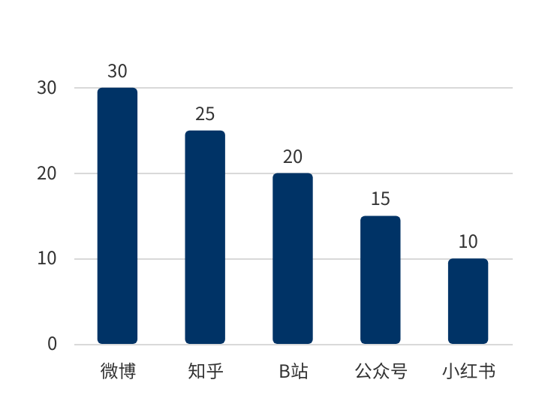




渠道声量分布特征与详细数据
微博：首发与扩散主阵地
话题阅读量超390万，引爆全网关注
各平台声量贡献分布 (%)
知乎：思辨核心平台
深度解读占比超60%，构建专业认知
B站：解构传播核心
相关视频播放量破2000万，实现破圈传播
微信公众号：深度分析与沉淀
产出10万+文章超20篇，长尾效应显著
小红书：Z世代分享阵地
UGC投稿活跃，成为年轻用户分享主阵地
Notes:
我们可以看到，微博、知乎、B站等平台在这次传播中各司其职，共同构成了一个完整的传播矩阵。微博负责引爆话题，知乎提供深度分析，B站则通过视频内容实现了破圈传播。

Slide 6


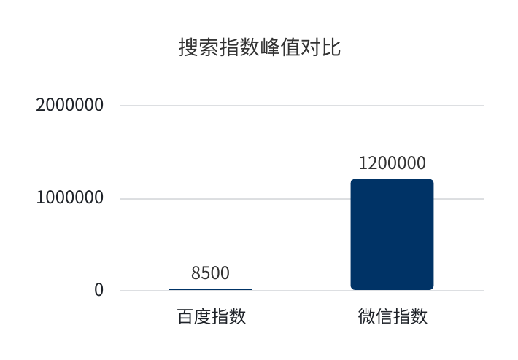



搜索指数与热度峰值
全网搜索热度峰值
核心用户画像分析
年龄分布
25-35岁用户占比高达 62%，是核心主力军。
性别比例
男性用户占比 58%，略高于女性用户。
地域分布
一二线城市用户超 55%，与硕博研究生群体高度吻合。
Notes:
搜索数据显示，SHIT期刊的热度在3月初达到顶峰。其用户画像也非常清晰，主要集中在25到35岁的高学历青年群体，这进一步印证了它作为青年科研群体情绪出口的定位。

Slide 7
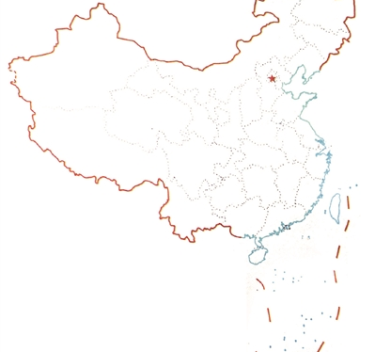


地域声量分布
北京、上海：制度反思与理性探讨
以制度反思为主，形成理性、学术化的讨论氛围，侧重宏观结构分析。
杭州、成都：市井生活与荒诞叙事
善于捕捉日常荒诞感，将市井生活体验与学术思考相结合，风格独特。
武汉、广州、深圳：现实焦虑与生存探讨
聚焦毕业焦虑、导师关系等具体现实问题，关注个体生存状态与出路。
Notes:
从地域分布来看，北京、上海、杭州等高校密集城市是声量的主要来源地。有趣的是，不同地区的用户关注点也有所不同，北京上海的用户更偏向制度反思，而杭州成都的用户则更善于从日常生活中发掘荒诞的素材。

Slide 8

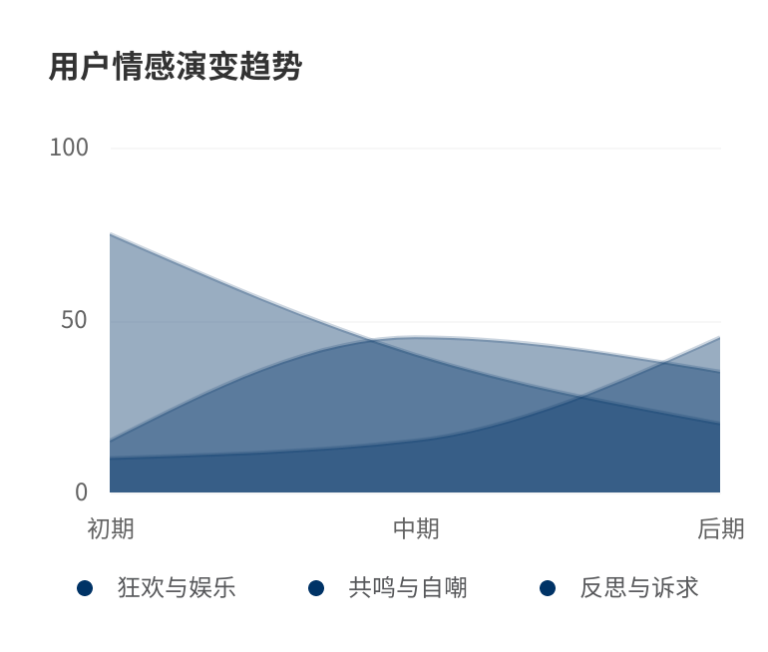


情感光谱的阶段性演变
狂欢与娱乐（初期）
占比75%。用户以猎奇、爆笑为主，享受反差快感，处于情绪释放的初始阶段。
共鸣与自嘲（中期）
占比45%。用户开始分享自身经历，产生强烈共情，情绪从单纯的娱乐转向情感共鸣。
反思与诉求（后期）
占比35%。讨论转向制度层面，用户开始理性思考评价体系改革，寻求解决方案。
Notes:
用户的情感并非一成不变。从最初的纯粹娱乐，到中期的深度共鸣，再到后期的理性反思，整个过程反映了用户从参与一场网络狂欢到进行严肃社会思考的转变。

Slide 9



用户典型情感表达
正向情感
共情式表达
“这是我这几年写得最开心的一篇‘论文’”
“在SHIT发文章比发C刊还有成就感”
“科研人真的太难了”
“看完破防了，这就是我的日常”
反思式表达
担忧式表达
“形式大于内容早已是社会通病”
“或许我们真正需要改变的是评价体系”
“担心会被封”
“不希望它变成牟利工具”
Notes:
这些典型的用户评论生动地展示了不同阶段的情感特征。从获得创作的快乐，到对科研压力的共鸣，再到对学术体系的反思，用户的表达越来越深刻。

Slide 10




标志性论文案例：《论舔狗行为的最优策略》
研究方法与模型推演
论文运用动态规划和博弈论模型，严谨推演“舔狗”行为的收益最大化路径，将戏谑话题转化为数学语言。
核心结论：纳什均衡
经过多轮博弈分析，得出“及时止损才是纳什均衡”的最终结论，揭示了非理性情感投入的最优解。
期刊里程碑意义
确立了SHIT期刊“严肃胡扯”的独特基调，是学术范式与网络文化结合的典范。
图：博弈论模型推演示意图
Notes:
这篇《论舔狗行为的最优策略》是早期极具代表性的作品。它用非常严肃的数学模型去分析一个生活化的话题，这种强烈的反差感正是SHIT期刊的魅力所在。

Slide 11

标志性论文案例：《地府货币膨胀》
严谨的实证研究模型
该论文巧妙利用清明节烧纸钱数据，建立了阴间通胀与阳间纸张产能之间的回归模型，展现了独特的量化分析视角。
学术界的跨界狂欢
文章发布后引发网友爆笑，更吸引了高校经济学副教授下场撰写“Peer Review”，将事件推向主流学术视野。
Notes:
《地府货币膨胀》这篇文章则更进一步，它甚至吸引了真正的学者参与讨论，形成了一场学术界的跨界狂欢，充分体现了该事件的影响力。

Slide 12


标志性论文案例：《玉米粒文章》
严谨的力学模型构建
论文以严谨的学术态度建立力学模型，深入分析玉米粒脱落的力学条件，最终得出结论：脱落与否主要取决于苞米品种和手剥力度。
独特的创作范式与共鸣
该案例代表了“把简单问题复杂化”的创作范式，精准击中了青年群体“万物皆可学术化”的表达欲望，将日常现象进行过度分析，产生独特的喜剧效果。
图示：学术化分析的趣味表达
Notes:
而这篇关于玉米粒的文章，则代表了另一种典型的创作模式：将最日常的现象用最学术的方法进行分析，这种“过度分析”带来的喜剧效果，深受用户喜爱。

Slide 13


经典论文案例汇编
情感关系类
日常生活类
军事科幻类
《论“我们现在是什么关系”的量化建模》
《如何让富婆看到你的潜力与价值》
《关于吸管拿反后如何刺穿奶茶封口》
《如厕时间过长与生产力上升100%有关》
《论152毫米高爆破甲弹对癌细胞的灭杀作用》
《擎天柱该买什么保险》
金融经济类
学术自嘲类
《零产率炼金术的传奇实验》
《实验室八卦动力学》
《导师说“你这论文不行”时的心理应激反应建模》
Notes:
除了上述案例，SHIT期刊还发表了大量类似风格的文章，涵盖情感、生活、科幻等多个领域，形成了一个丰富的“学术垃圾”创作生态。

Slide 14



系统熔断与机制重组
爆发期：过载与风险 (2月底)
每日投稿量突破12000份，大量低质量内容涌入，导致平台核心精神被稀释，并面临严峻的合规风险。
沉淀期：熔断与调整 (3月5日)
运营团队宣布暂停注册与投稿功能，标志着事件进入冷静沉淀期，开始进行机制重组与内容治理。
Notes:
随着事件的火爆，投稿量急剧增加，最终导致平台不堪重负，不得不暂停服务。这一“系统熔断”事件，也成为了整个现象的一个重要转折点。

Slide 15

核心发现
情绪的集中爆发
解构式的狂欢
对评价体系的反思
SHIT期刊是青年科研群体在“非升即走”、“唯论文论”等多重压力下的集中情绪出口。
其核心是“严肃的荒诞”与“解构式狂欢”的融合，用学术形式包装非学术内容，形成强烈反差。
事件精准刺痛了当前学术界唯SCI、唯影响因子论的痼疾，引发了对学术评价体系改革的广泛讨论。
Notes:
总结来说，SHIT期刊现象不仅仅是一场网络狂欢，它更是当代青年科研群体对现有学术评价体系的一次深刻反思和文化反抗。它揭示了青年学者面临的巨大压力，并以一种独特的方式发出了改革的呼声。

